Slide 1
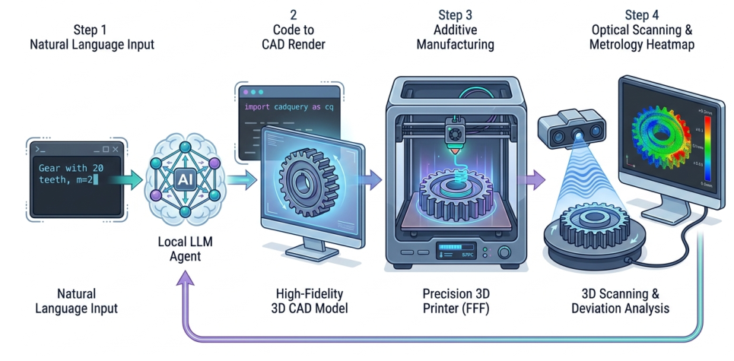
AGENTE-CIEL
Resumen ejecutivo
para toma de decisiones
Sistema de generación CAD con IA, validación digital y metrología de piezas fabricadas
Lenguaje natural → CAD → impresión → escaneo → evidencia
Base: artículo, requisitos de resultados y plan técnico de construcción.

Slide 2
01 · PROBLEMA
La brecha que debe resolver el proyecto
El riesgo no está solo en generar un STL: está en demostrar que la pieza resultante es válida y medible.
1
2
3
Los modelos Text-to-CAD pueden fallar por sintaxis o por restricciones geométricas del kernel.
Una malla “bonita” en pantalla no garantiza fabricación ni tolerancias físicas.
Sin trazabilidad, las métricas no explican qué prompt, modelo, intento o evidencia produjo cada valor.
Validación
virtual
Fabricación
real
Medición
metrológica
El proyecto cierra este circuito y evita que la solución sea otro problema: no acepta “éxito” sin verificaciones.
Fuente base: artículo CADIALLM-V2 y plan técnico Agente-Ciel.
Agente-Ciel · Síntesis ejecutiva
02
Notes:
Slide basado en los documentos proporcionados: artículo CADIALLM-V2, plan técnico Agente-Ciel y requisitos/resultados esperados.

Slide 3
02 · PROPUESTA
Qué se construirá
Una aplicación web universitaria para convertir requisitos en piezas CAD y producir evidencia técnica verificable.
Resultado esperado
Rol de la IA
Valor para exposición
Cada resultado queda enlazado con prompt, modelo de IA, intento, geometría, pieza física, escaneo y configuración.
Genera y repara el programa CAD. No inventa mediciones ni decide validez sin verificaciones.
Explica de forma rápida qué contiene el proyecto, por qué se eligió cada ruta y cómo se verificará.
Figura base: flujo conceptual Agente-Ciel, artículo CADIALLM-V2.
Agente-Ciel · Síntesis ejecutiva
03
Notes:
Slide basado en los documentos proporcionados: artículo CADIALLM-V2, plan técnico Agente-Ciel y requisitos/resultados esperados.

Slide 4
03 · ALCANCE
Alcance funcional en una frase
Gestionar el ciclo completo desde el prompt hasta las tablas y figuras del artículo.
01
02
03
04
Dataset y campañas
Generación y sandbox
Fabricación y evidencia
Metrología y resultados
50–100 prompts, complejidad, cotas, referencias y comparación open-loop / closed-loop.
Script CadQuery, ejecución aislada, corrección hasta cinco intentos y conservación de fallos.
STL, topología, perfiles FDM/SLA, piezas físicas, réplicas y fotografías.
Escaneos, ICP, Hausdorff, Chamfer físico, ΔD, heatmaps y paquete exportable.
No es un “chat para modelar”; es un sistema de evidencia reproducible.
Agente-Ciel · Síntesis ejecutiva
04
Notes:
Slide basado en los documentos proporcionados: artículo CADIALLM-V2, plan técnico Agente-Ciel y requisitos/resultados esperados.

Slide 5
04 · ARQUITECTURA
Arquitectura propuesta: monolito modular + workers
La decisión favorece trazabilidad y control del experimento sin fragmentar el dominio en microservicios innecesarios.
React
TypeScript
Visor 3D
FastAPI
Dominio
Puertos
Celery + Redis
Workers
Sandbox CAD
sin red
Por qué así
Centraliza cálculos pesados, evita instalar CAD en cada PC y mantiene un único repositorio de evidencia.
PostgreSQL
+ artefactos hash
Open3D
metrología
Agente-Ciel · Síntesis ejecutiva
05
Notes:
Slide basado en los documentos proporcionados: artículo CADIALLM-V2, plan técnico Agente-Ciel y requisitos/resultados esperados.

Slide 6
05 · DECISIONES TÉCNICAS
Decisiones que reducen ambigüedad y riesgo
Cada decisión separa lo verificable de lo que aún depende del laboratorio o del proveedor.
CadQuery / B-Rep
Mantiene script y parámetros; STEP/STL son salidas verificables, no el historial principal.
Estados separados
Compilar, tener B-Rep válido, exportar y ser topológicamente apto no significan lo mismo.
APIs + Ollama
Primero una API pagada para avanzar; luego inferencia local universitaria sin rediseñar.
Trazabilidad por hash
Originales, derivados, configuraciones y resultados no se sobrescriben.
Sandbox obligatorio
Todo código generado se trata como no confiable, incluso si viene de un proveedor confiable.
Sin conclusiones inventadas
El software exporta datos observados; no fuerza cifras favorables.
Criterio transversal: que la solución no introduzca más problemas que los que pretende resolver.
Agente-Ciel · Síntesis ejecutiva
06
Notes:
Slide basado en los documentos proporcionados: artículo CADIALLM-V2, plan técnico Agente-Ciel y requisitos/resultados esperados.

Slide 7
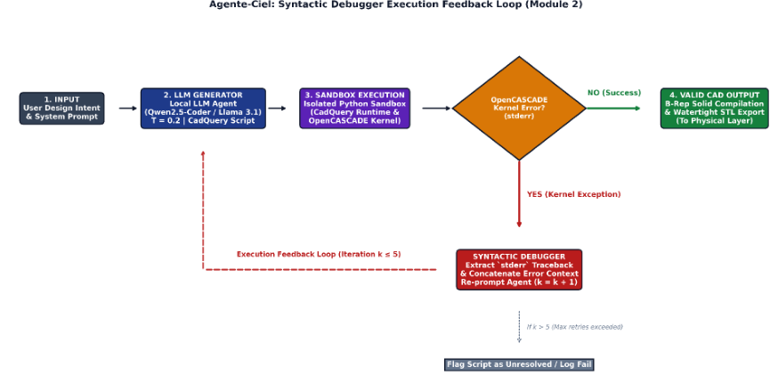
06 · DEBUGGER
Open-loop vs. Closed-loop: la comparación central
El valor del debugger se demostrará con el mismo tipo de prompt, registrando intentos y fallos.
Open-loop
Un solo intento. Sirve como línea base para medir cuántos scripts compilan sin reparación.
Closed-loop
Hasta cinco generaciones totales: inicial + correcciones. Se detiene en el primer CAD válido y exportable.
Política de evidencia
No se elige “el mejor de cinco” si ya hubo éxito; se conserva cada intento y su diagnóstico.
Figura base: flujo del debugger sintáctico Agente-Ciel.
Agente-Ciel · Síntesis ejecutiva
07
Notes:
Slide basado en los documentos proporcionados: artículo CADIALLM-V2, plan técnico Agente-Ciel y requisitos/resultados esperados.

Slide 8
07 · RESULTADOS 4.1
Resultado digital: demostrar viabilidad del código
El entregable no será solo una tabla final; mostrará denominadores, iteraciones y cobertura de métricas.
Gráfico esperado: Compile Rate acumulado por iteración
REGLAS DE LECTURA
Intento 1
Rescate 2
Rescate 3–5
Sin éxito
• El dataset definitivo debe estar congelado antes de ejecutar campañas.
• La ausencia de ground truth no se convierte en IoU igual a cero.
• Los fallos de infraestructura se separan de los fallos generativos.
• Las tasas no se “mejoran” ocultando ejecuciones incompletas.
N fijo de ejecuciones evaluables
Métricas digitales
Compile Rate · IR-CAD · IoU · Chamfer digital · topología STL · tiempos · costo
Comparación contextual
Decisión clave
Text2CAD, CAD-Coder u otros estudios solo se comparan cuando las definiciones y poblaciones sean compatibles.
Medir progreso del debugger sin confundirlo con variación aleatoria de otra llamada inicial.
Agente-Ciel · Síntesis ejecutiva
08
Notes:
Slide basado en los documentos proporcionados: artículo CADIALLM-V2, plan técnico Agente-Ciel y requisitos/resultados esperados.

Slide 9
08 · RESULTADOS 4.2
Resultado de manufactura: pasar de STL a pieza física
La fabricación es una etapa con identidad propia, no una consecuencia automática de compilar.
STL
validado
Trimesh
DangEL
Laminado
perfil real
FDM / SLA
réplicas
Foto +
expediente
Tabla 4.2
Figura 4.2
Watertight Mesh, éxito de malla, DangEL, volumen/orientación y razón de fallo.
Matriz render/fotografía: el render debe corresponder a la revisión CAD realmente fabricada.
La ruta manual de laminado también es válida si conserva configuración, archivo, operador y fecha.
Agente-Ciel · Síntesis ejecutiva
09
Notes:
Slide basado en los documentos proporcionados: artículo CADIALLM-V2, plan técnico Agente-Ciel y requisitos/resultados esperados.

Slide 10
09 · RESULTADOS 4.3
Resultado metrológico: el aporte principal
Aquí se cuantifica la diferencia real entre el diseño generado y la pieza fabricada.
Flujo de medición
dH
dCD
Escaneo óptico
PLY / PCD
Unidad, calibración, pieza y preparación reproducible.
error máximo local [mm]
similitud global de superficies [mm²]
ICP rígido
Transformación escaneo → CAD, sin escala ni deformación.
ΔD
ROI
error de cotas críticas [mm / %]
cobertura y región medida
Métricas
Hausdorff, Chamfer físico, ΔD, volumen condicionado.
Heatmaps
Desviación firmada con escala común y trazabilidad.
Principio de decisión
Una desviación observada no se atribuye automáticamente al material o al LLM; debe estar vinculada al procedimiento y a la evidencia.
Agente-Ciel · Síntesis ejecutiva
10
Notes:
Slide basado en los documentos proporcionados: artículo CADIALLM-V2, plan técnico Agente-Ciel y requisitos/resultados esperados.

Slide 11
10 · TRAZABILIDAD
Trazabilidad: por qué cada cifra será defendible
El sistema conserva la cadena de evidencia, incluso cuando el resultado es fallo, pendiente o no calculable.
Prompt
texto exacto, unidad y cota
IA
proveedor, modelo y parámetros
Intento
respuesta, script, error y tiempo
Geometría
B-Rep, STEP, STL y topología
Físico
pieza, réplica, foto y perfil
Escaneo
calibración, nube y registro
Métrica
algoritmo, versión y cobertura
Lo que se evita
Lo que se gana
No se reemplaza un dato faltante por cero. No se sobrescribe evidencia original. No se cambia el proveedor/modelo en medio de una ejecución.
Cada tabla o figura puede rastrearse hasta su dato original, configuración, versión del algoritmo y decisión humana relevante.
La calidad de la decisión depende de que los datos incompletos sigan siendo visibles.
Agente-Ciel · Síntesis ejecutiva
11
Notes:
Slide basado en los documentos proporcionados: artículo CADIALLM-V2, plan técnico Agente-Ciel y requisitos/resultados esperados.

Slide 12
11 · IMPLEMENTACIÓN
Hitos de construcción agrupados
La ruta crítica termina con un piloto físico-metrológico, no con la primera generación de STL.
1
2
3
4
5
Factibilidad
H00
Base + IA + CAD
H01–H04
Campañas digitales
H05–H07
Evidencia física
H08–H11
Exportación final
H12–H14
Versiones, formatos, sandbox y contratos científicos.
Proyecto, dataset, API pagada, sandbox y debugger.
Métricas 4.1, proveedores, visor y parámetros.
Fabricación, escaneos, ICP, cotas y heatmaps.
Tablas, figuras, recuperación, piloto y aceptación.
Enfoque de avance
Primero una trayectoria vertical verificable: caso conocido → generación → sandbox → geometría → campaña → pieza física → escaneo → medición → exportación.
Agente-Ciel · Síntesis ejecutiva
12
Notes:
Slide basado en los documentos proporcionados: artículo CADIALLM-V2, plan técnico Agente-Ciel y requisitos/resultados esperados.

Slide 13
12 · DECISIONES PENDIENTES
Puntos que deben resolverse antes del piloto definitivo
No bloquean todo el desarrollo, pero condicionan la validez de la campaña y de los resultados físicos.
Entorno
Sistema operativo, permisos, Docker rootless, recursos y acceso a GPU/API.
Dataset
Prompts finales, cotas críticas, ground truth y distribución por complejidad.
Laboratorio
Formato del escáner, unidad real, calibración y flujo de exportación.
Fabricación
Receta aprobada por máquina/material y decisión de FDM/SLA por muestra.
Comparabilidad
Valores bibliográficos verificables y criterio para filas no comparables.
Conducta hasta resolverlos: usar simuladores o estados pendientes identificados; no inventar datos ni declarar validaciones no ejecutadas.
Agente-Ciel · Síntesis ejecutiva
13
Notes:
Slide basado en los documentos proporcionados: artículo CADIALLM-V2, plan técnico Agente-Ciel y requisitos/resultados esperados.

Slide 14
13 · PRODUCTO TERMINADO
Qué significa “terminado” para este software
La aceptación se basa en operar el protocolo y registrar evidencia, no en obtener resultados favorables.
✓
Operable
Instalado y accesible desde navegador con instrucciones reproducibles.
✓
Trazable
Dataset, intentos, artefactos, piezas, escaneos y métricas enlazados.
✓
Seguro
Código generado en sandbox; secretos y red fuera del contenedor.
✓
Medible
Calcula métricas digitales/físicas con unidades, n y elegibilidad explícitos.
✓
Recuperable
Pausa, cancelación, límites, costos, backup y restauración verificados.
✓
Honesto
Exporta datos reales; no promete precisión, superioridad o conclusiones no demostradas.
Fuera de la definición de terminado: imprimir toda la muestra definitiva, publicar el artículo o forzar valores favorables.
Agente-Ciel · Síntesis ejecutiva
14
Notes:
Slide basado en los documentos proporcionados: artículo CADIALLM-V2, plan técnico Agente-Ciel y requisitos/resultados esperados.

Slide 15
14 · CIERRE
Idea central
Agente-Ciel no busca solo generar CAD: busca demostrar, con evidencia, cuándo un CAD generado por IA puede convertirse en una pieza física medible.
Decidir con claridad
Ejecutar con control
Validar con evidencia
qué se construye y qué queda fuera
sandbox, versiones, límites y trazabilidad
digital, física y metrológica
Base documental: Articulo-CADIALLM-V2.pdf · PLAN_TECNICO_AGENTE_CIEL.md · Requisitos_Resultados-CADLLMIA.pdf
Notes:
Slide basado en los documentos proporcionados: artículo CADIALLM-V2, plan técnico Agente-Ciel y requisitos/resultados esperados.

